Slide 1

计算机图形学
主讲教师：杨培中 教授
pzyang@sjtu.edu.cn
上海交通大学机械与动力工程学院

Slide 2
内 容
上节回顾
常用的参数曲面

Slide 3
上节回顾
NURBS曲线
等距线
圆锥曲线
等值线

Slide 4
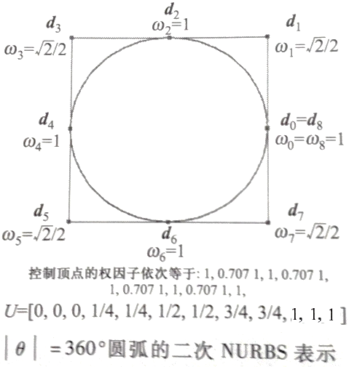
回顾练习
练习一、圆的二次NURBS表示
给出由正方形四个顶点及四边中点共9个控制顶点（首尾重复）定义的圆的二次NURBS表示。

Slide 5
内 容
常用的参数曲面
参数曲面的定义
参数曲面的重新参数化
曲面的高斯曲率
平面、二次曲面和直纹面
Coons曲面和张量积曲面
Bezier曲面
B样条曲面
NURBS曲面
等距面/扫描面

Slide 6
内 容
常用的参数曲面
参数曲面的定义
参数曲面的重新参数化
曲面的高斯曲率
平面、二次曲面和直纹面
Coons曲面和张量积曲面
Bezier曲面
B样条曲面
NURBS曲面
等距面/扫描面

Slide 7

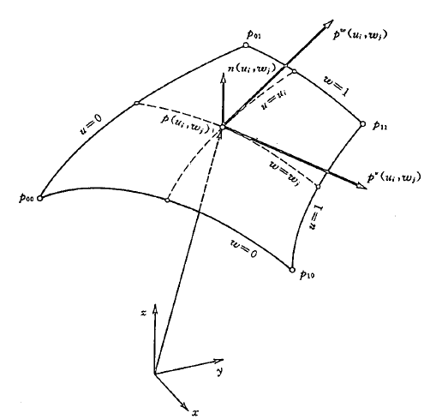
1.1 一张矩形域上的参数曲面片
其上的几何元素：
角点
边界线
曲面上的点
点的u向、w向切向量
点的法向量

Slide 8
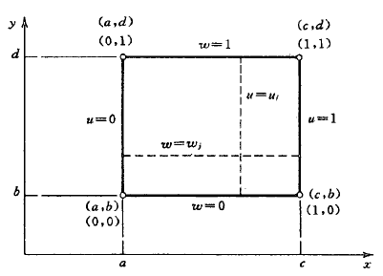
1.2 常用面片的参数表示举例
（1）在xoy平面上，矩形平面片的参数表示为：

Slide 9
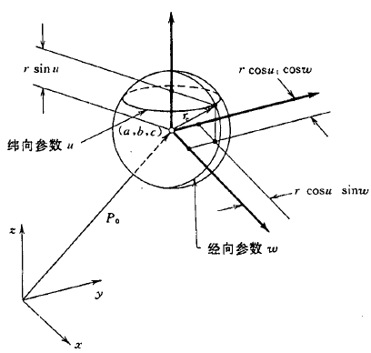
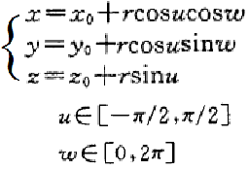
1.2 常用面片的参数表示举例
（2）球面的参数表示为：

Slide 10
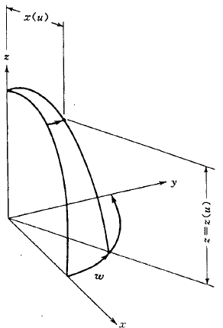

1.2 常用面片的参数表示举例
（3）简单回转面的参数表示为：

Slide 11

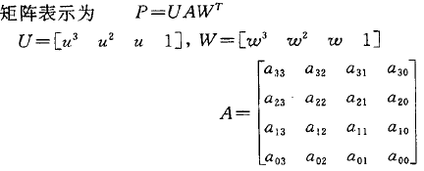
1.3 双三次参数曲面片的代数形式

Slide 12
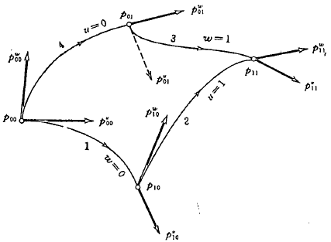
1.4 双三次参数曲面片的几何形式
基于代数形式及边界条件。
边界条件包括：角点处4个位置矢量、8个切矢量、 4个扭曲矢量

Slide 13

1.4 双三次参数曲面片的几何形式
先构造四条边界曲线（Hermite曲线）
再构造四条切矢量辅助曲线
称为曲面片角点的扭矢

Slide 14
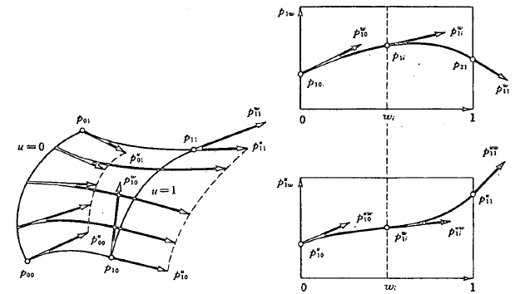
1.4 双三次参数曲面片的几何形式

Slide 15
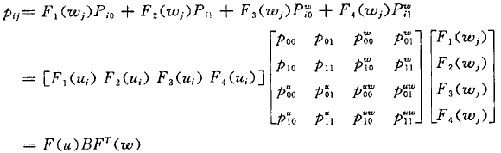
1.4 双三次参数曲面片的几何形式
曲面上任一点的表示：

Slide 16
内 容
常用的参数曲面
参数曲面的定义
参数曲面的重新参数化
曲面的高斯曲率
平面、二次曲面和直纹面
Coons曲面和张量积曲面
Bezier曲面
B样条曲面
NURBS曲面
等距面/扫描面

Slide 17
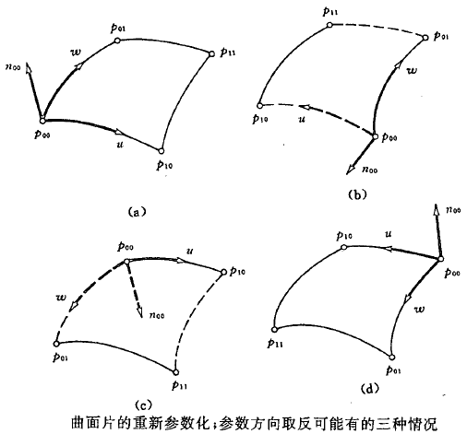
2.参数曲面的重新参数化

Slide 18
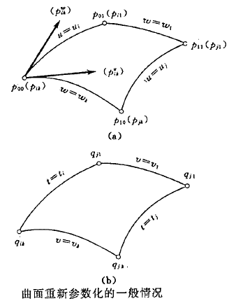
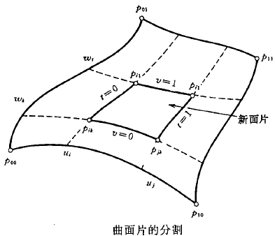
2.参数曲面的重新参数化

Slide 19
内 容
常用的参数曲面
参数曲面的定义
参数曲面的重新参数化
曲面的高斯曲率
平面、二次曲面和直纹面
Coons曲面和张量积曲面
Bezier曲面
B样条曲面
NURBS曲面
等距面/扫描面

Slide 20
3.1 曲面的第一基本形式、第一基本量

Slide 21
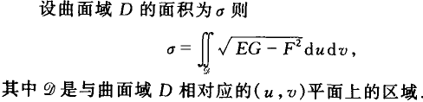
3.2 曲面域的面积

Slide 22
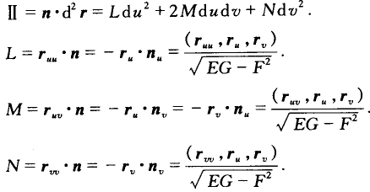
3.3 曲面的第二基本形式、第二基本量

Slide 23
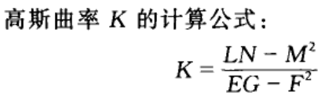
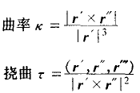
3.4 曲面的高斯曲率
对比曲线的曲率和挠率

Slide 24
内 容
常用的参数曲面
参数曲面的定义
参数曲面的重新参数化
曲面的高斯曲率
平面、二次曲面和直纹面
Coons曲面和张量积曲面
Bezier曲面
B样条曲面
NURBS曲面
等距面扫描面

Slide 25
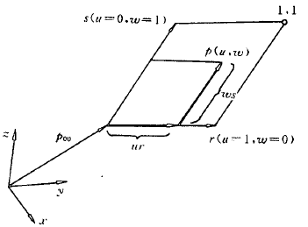
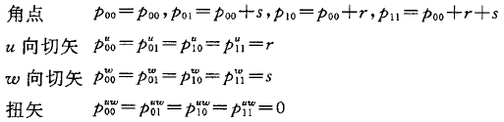
4.1 平面
平面的参数表示

Slide 26
4.2 二次曲面
在直角坐标系下，由三元二次方程
表示的曲面叫做二次曲面。可通过坐标变换把二次曲面的方程化为标准形式，共十七类。

Slide 27
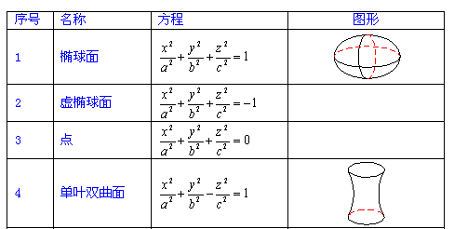
4.2 二次曲面

Slide 28
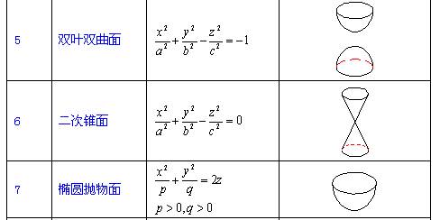
4.2 二次曲面

Slide 29
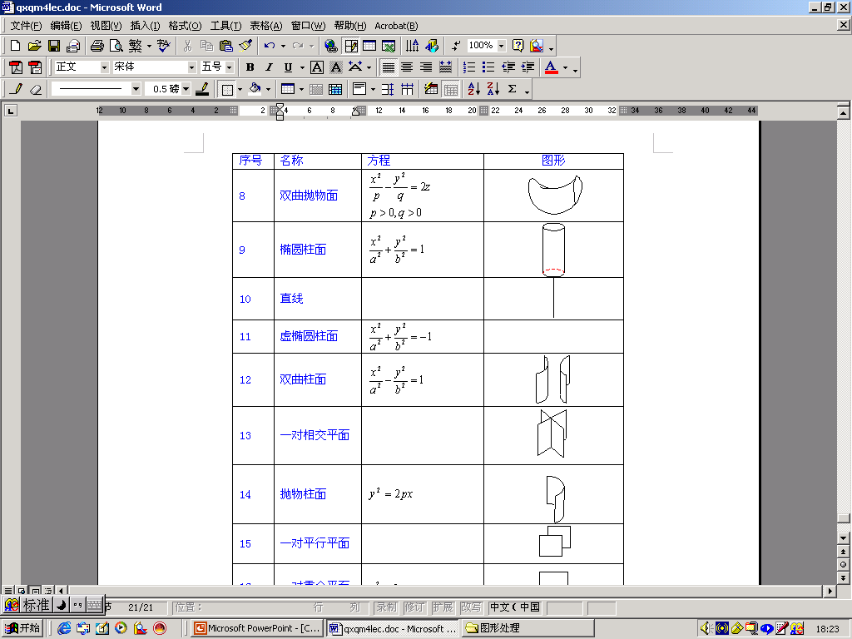
4.2 二次曲面

Slide 30
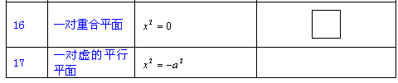
4.2 二次曲面

Slide 31
4.3 直纹面
直纹面是一类特殊的曲面，它由一族直线“织成”，即：过曲面上每一点都存在过该点的直线落在该曲面上。
直纹面可以看成是对两条已知边界曲线的线性插值
常见的直纹面：圆柱面、圆锥面 等

Slide 32
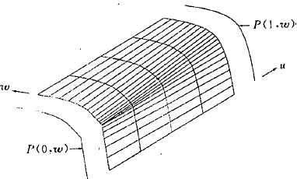
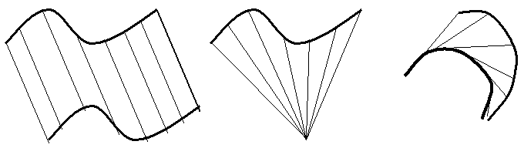
4.3 直纹面

Slide 33
内 容
常用的参数曲面
参数曲面的定义
参数曲面的重新参数化
曲面的高斯曲率
平面、二次曲面和直纹面
Coons曲面和张量积曲面
Bezier曲面
B样条曲面
NURBS曲面
等距面/扫描面

Slide 34
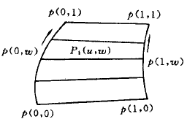
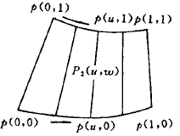
5.1 线性Coons曲面
过四条边界曲线构造的曲面
在u向进行线性插值，得到直纹面
在w向进行线性插值，得到直纹面

Slide 35

5.1 线性Coons曲面
若把这两张曲面叠加，产生的新曲面的边界是除给定的边界外，还迭加了一个连接边界两个端点的直边。
我们再构造分别过端点p(0,0)、p(1,0)及p(0,0)、p(1,1)的直线段
以这两条直线段为边界，构造直纹面p₃(u,v)：

Slide 36
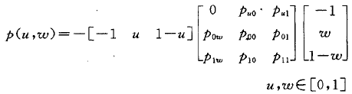
5.1 线性Coons曲面
所构造的曲面为：

Slide 37
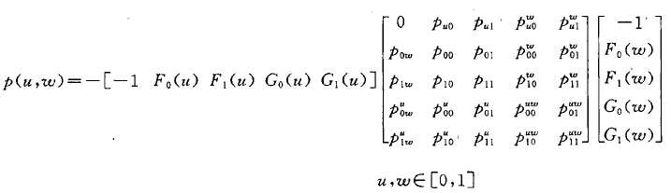


5.2 第二类Coons曲面
插值于四条边界及边界的导数向量
其中

Slide 38
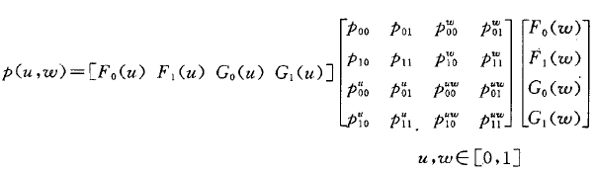
5.3 张量积曲面
曲面片完全由角点信息所确定。

Slide 39
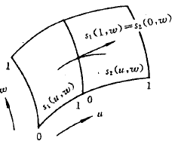
5.4 Coons曲面片的拼接

Slide 40
内 容
常用的参数曲面
参数曲面的定义
参数曲面的重新参数化
曲面的高斯曲率
平面、二次曲面和直纹面
Coons曲面和张量积曲面
Bezier曲面
B样条曲面
NURBS曲面
等距面/扫描面

Slide 41

6.1 Bezier曲面的定义
设p_{ij}(i=0,1,…,n;j=0,1,…m)为(n+1).(m+1)个空间点列，
则mn次Bezier曲面定义为：
其中
为Bernstein基函数
依次用线段连接点列p_{ij}(i=0,1,…,n;j=0,1,…m)中相邻两点所形成的空间网格，称为特征网格。

Slide 42
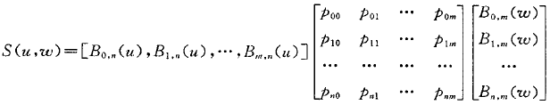
6.1 Bezier曲面的定义
矩阵表示：
在实际应用中，次数m和n均不宜超过5，否则网格对于曲面的控制力将会减弱，这同Bezier曲线的情况是相似的。其中最重要的应用是m=n=3，即双三次Bezier曲面。

Slide 43

6.1 Bezier曲面的定义
（1）双线性Bezier曲面
m=n=1

Slide 44

6.1 Bezier曲面的定义
（2）双二次Bezier曲面
m=n=2
边界曲线均为抛物线

Slide 45

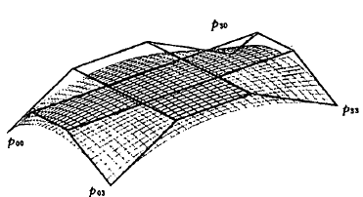
6.1 Bezier曲面的定义
（3）双三次Bezier曲面
m=n=3

Slide 46
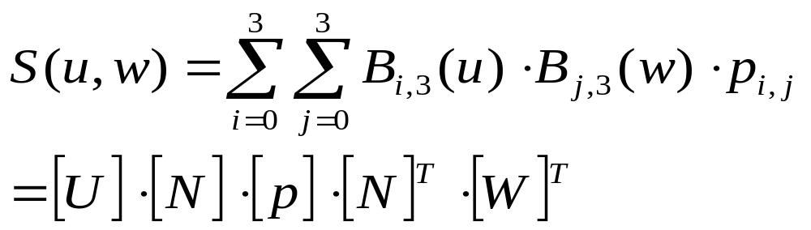
6.1 Bezier曲面的定义
（3）双三次Bezier曲面

Slide 47
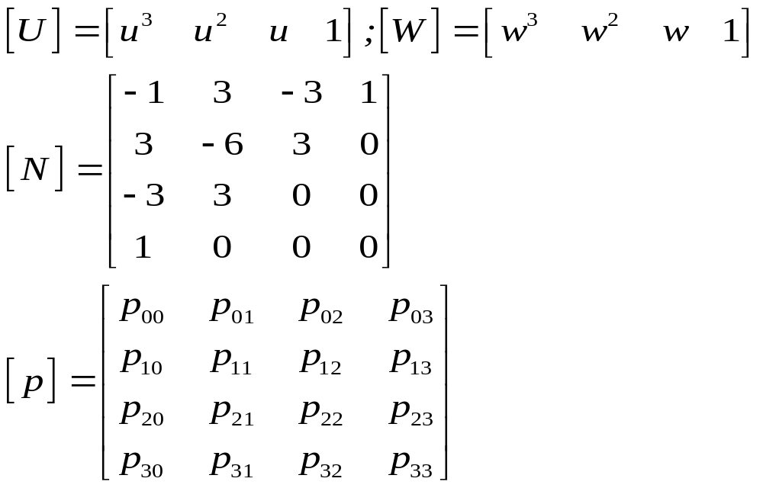
6.1 Bezier曲面的定义

Slide 48
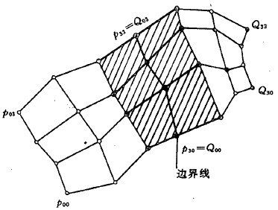
6.2 Bezier曲面的拼接

Slide 49
内 容
常用的参数曲面
参数曲面的定义
参数曲面的重新参数化
曲面的高斯曲率
平面、二次曲面和直纹面
Coons曲面和张量积曲面
Bezier曲面
B样条曲面
NURBS曲面
等距面/扫描面

Slide 50
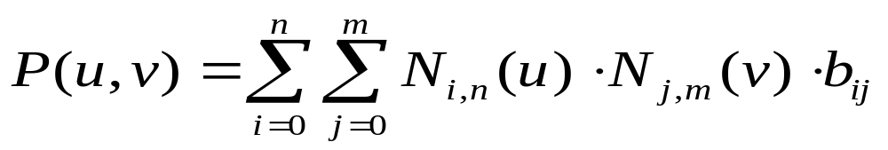
7.1 等距B样条曲面的定义
给定了(m+1)(n+1)个空间点列 b_{ij} (i=0, 1,2,…,n; j=0,1,2,…,m)后，可以定义m×n次B样条曲面片如下式所示：
同样，式中的 N_{i,n}(u)即为n次Ｂ样条基函数，连结 b_{ij}组成的空间网格称为Ｂ特征网格。

Slide 51
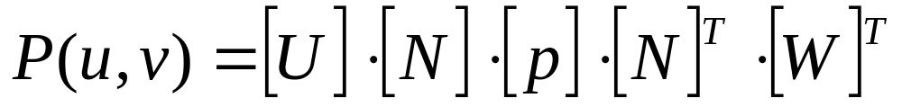
7.2 双三次等距B样条曲面
在实际应用中，最为重要的一种曲面是双三次Ｂ样条曲面片，此时 m=n=3。 其表达式为：
其中

Slide 52
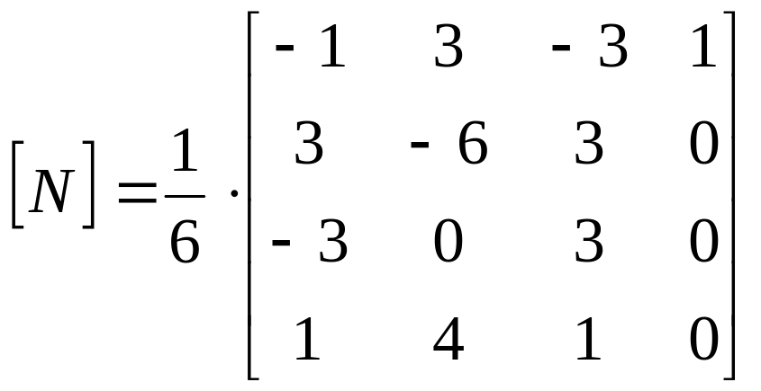
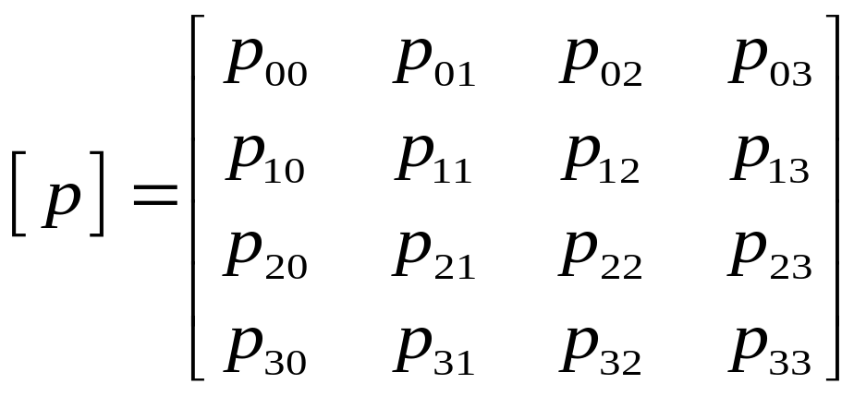
7.2 双三次等距B样条曲面

Slide 53
7.3 等距B样条曲面特点
整个Ｂ样条曲面是由Ｂ样条曲面片连接而成的，并在连接处达到了Ｃ²连续
这是由三次Ｂ样条基函数族 N_{i,j}(u) 的连续性保证的
所以，双三次Ｂ样条曲面解决了曲面片之间的连接问题。

Slide 54
内 容
常用的参数曲面
参数曲面的定义
参数曲面的重新参数化
曲面的高斯曲率
平面、二次曲面和直纹面
Coons曲面和张量积曲面
Bezier曲面
B样条曲面
NURBS曲面
等距面/扫描面

Slide 55
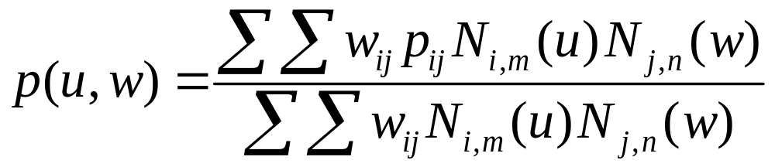
8.NURBS曲面
NURBS曲面是由B样条曲面加权形成的。

Slide 56
内 容
常用的参数曲面
参数曲面的定义
参数曲面的重新参数化
曲面的高斯曲率
平面、二次曲面和直纹面
Coons曲面和张量积曲面
Bezier曲面
B样条曲面
NURBS曲面
等距面/扫描面

Slide 57



9.等距面/扫描面
等距面
沿着曲面的法向偏移指定距离而形成的曲面。

Slide 58
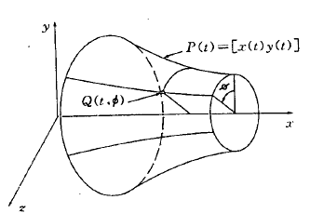
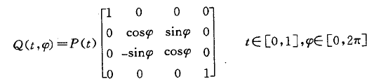
9.等距面/扫描面
扫描面
回转面

Slide 59
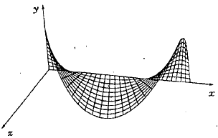
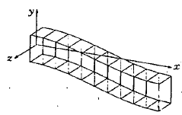
9.等距面/扫描面
拉伸面
拉伸体

Slide 60
内容回顾
常用的参数曲面
参数曲面的定义
参数曲面的重新参数化
曲面的高斯曲率
平面、二次曲面和直纹面
Coons曲面和张量积曲面
Bezier曲面
B样条曲面
NURBS曲面
等距面/扫描面

Slide 61
问 题？
谢 谢！

